Slide 1


PROGRAMACIÓN EN JAVA
(IFCD052PO)
INTERFACE DE USUARIO SWING

Slide 2


Slide 3
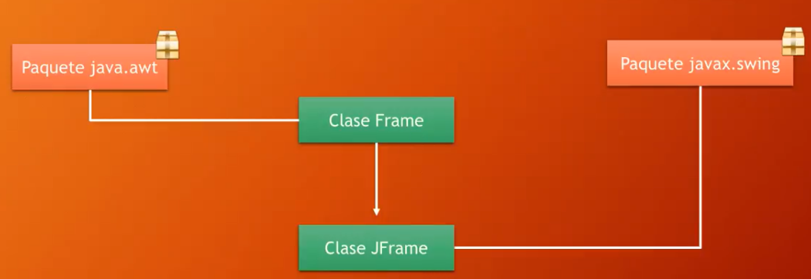

Slide 4


Slide 5


Slide 6
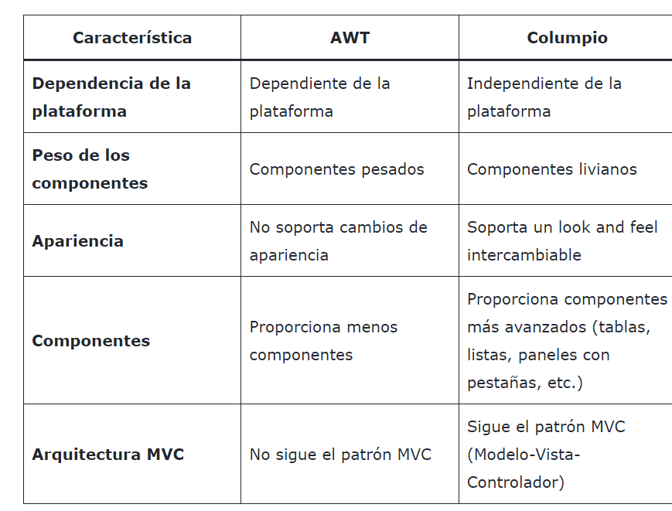

Slide 7

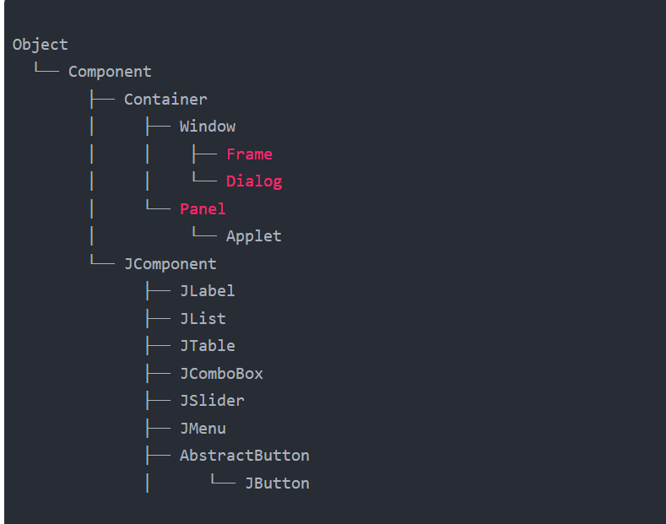

Slide 8
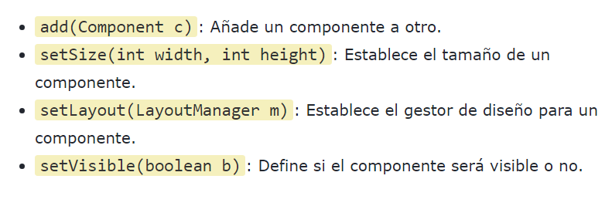

Slide 9
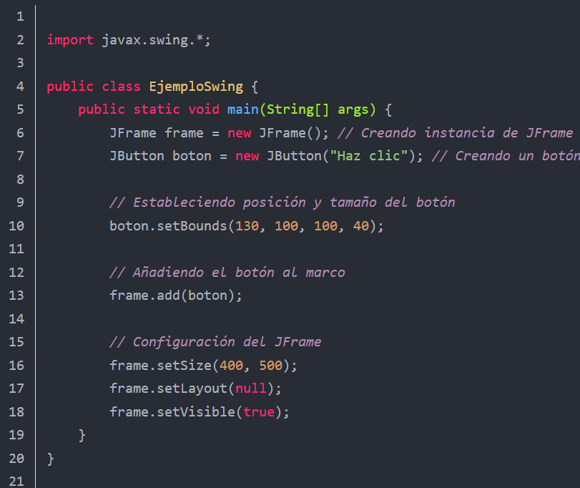

Slide 10

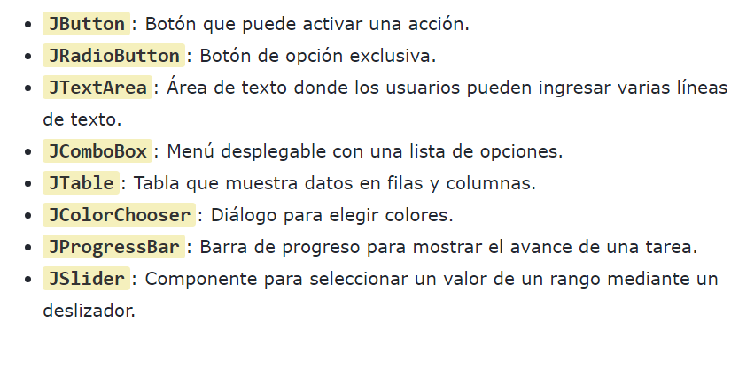

Slide 11
